Slide 1
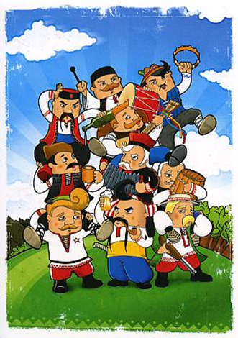
Груздева Светлана Валентиновна – заместитель директора по воспитательной работе МАОУ гимназия №6 г.Хабаровска
Реализация проекта
« Я, ты, он, она –
вместе дружная
семья!»

Slide 2
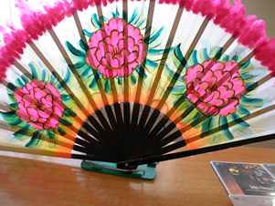
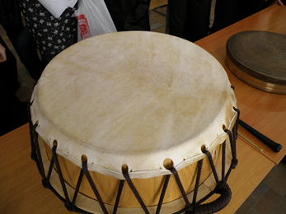
Главная цель проекта:
- формирование мотивации к диалогу, взаимопониманию и взаимообогащению этнических культур многонационального народа, живущего на территории России

Slide 3
Вопросы анкеты:
«К какой национальности относите вы свою семью?»
«Если вы по паспорту – русский, есть ли в ваших корнях другие национальности? Какие?»

Slide 4
Есть также потомки молдаван, китайцев, поляков, марийцев, мордвы, немцев, болгар, коми, цыган, турков, румын.

Slide 5
Основные задачи проекта:
Узнать побольше о государствах, являющихся Родиной для этих народов,
окунуться в мир их культуры, познакомиться с их творчеством,
понять и принять их, научиться общаться, уважать друг друга
с уважением и признанием относиться к людям другой национальности, к их обычаям, культуре, вероисповеданию

Slide 6
Проведение и разучивание народных игр на территории гимназии.

Slide 7
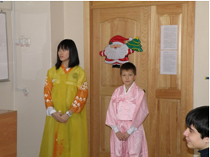
Презентации о родине представляемых народов
Корейский народ

Slide 8
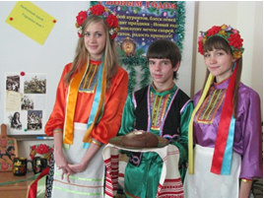
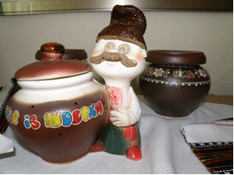
Украинский народ

Slide 9
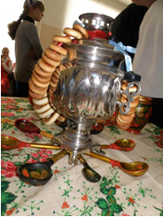
Русский народ

Slide 10
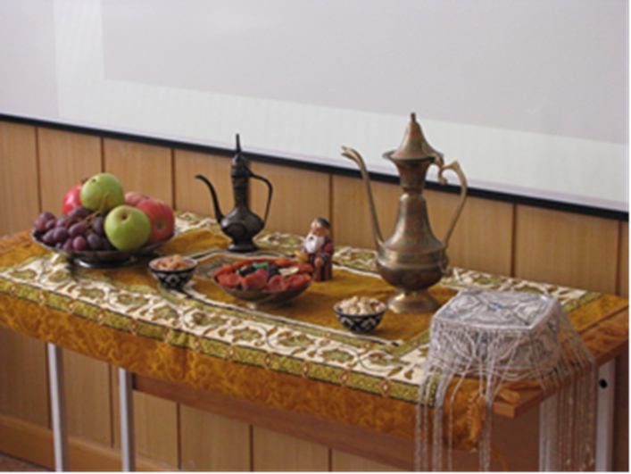
Народы Средней Азии

Slide 11
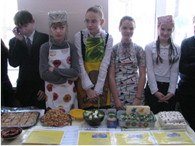
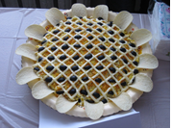
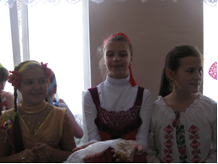
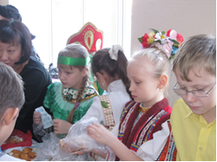
Ярмарка «Кухня наших народов»

Slide 12
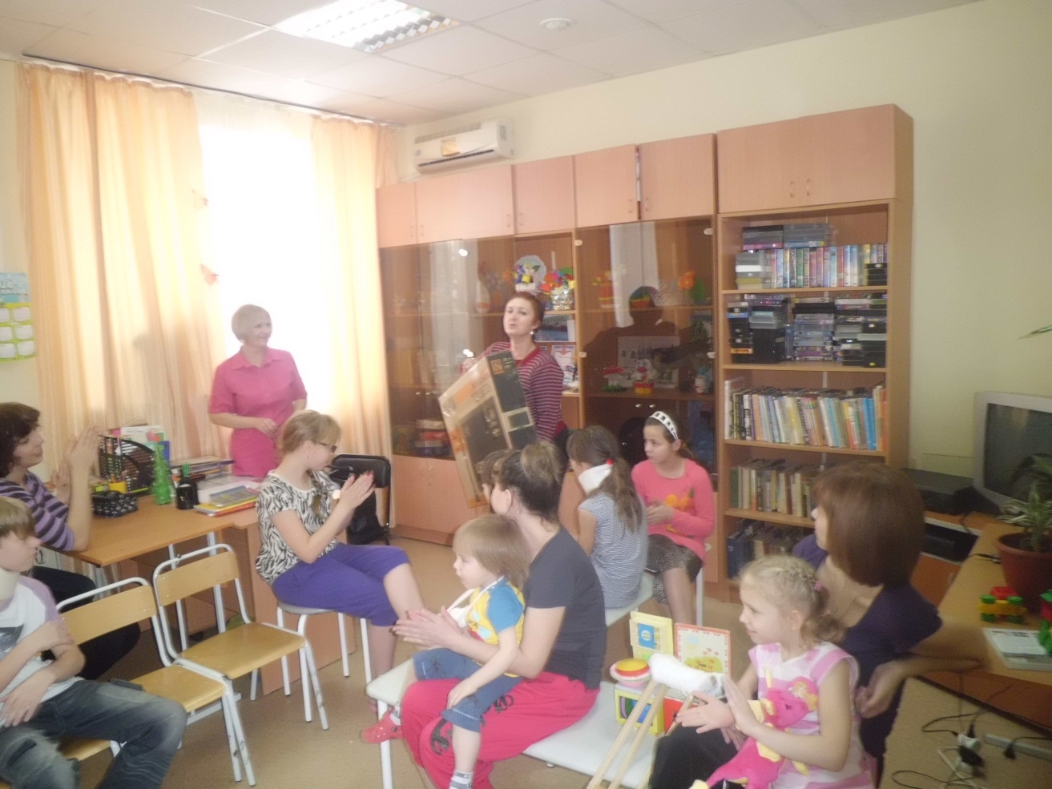
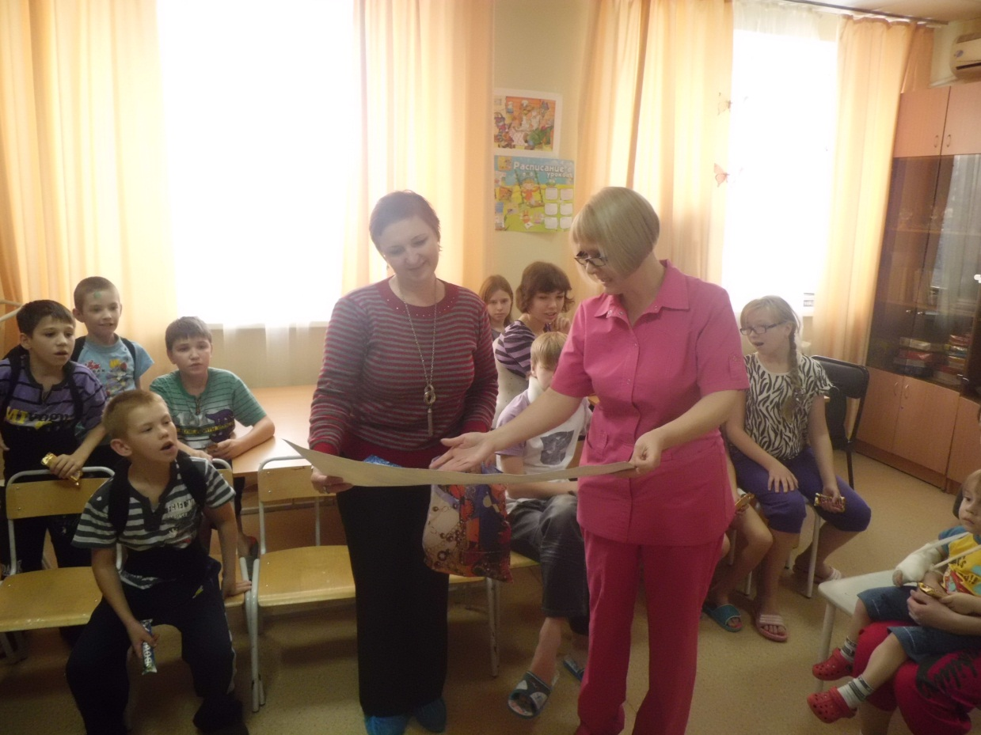
Подарки для детей ортопедического отделения ДКБ

Slide 13
Фестиваль народных искусств «Я, ты, он, она – вместе дружная семья!» - заключительный праздник проекта.

Slide 14
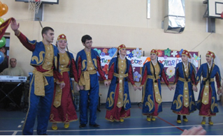
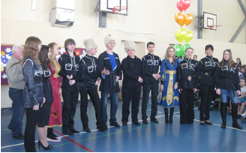

Slide 15
Спасибо за внимание!
Всем удач и успехов!

